Slide 1
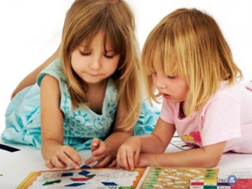
Муниципальное автономное дошкольное образовательное учреждение детский сад № 151 г. Тюмени
Опыт работы на тему: «Развитие логического мышления у детей старшего дошкольного возраста средствами логико-математических игр»
Подготовила воспитатель: Сабитова Н.Р.

Slide 2
Актуальность
«Без игры нет, и не может быть полноценного умственного развития. Игра - это огромное светлое окно, через которое в духовный мир ребенка вливается живительный поток представлений, понятий об окружающем мире. Игра - это искра, зажигающая огонек пытливости и любознательности».
В.А. Сухомлинский
Проблема развития детского мышления является предметом научного исследования педагогов и психологов в течение многих лет. Известный психолог Л.С. Выготский одним из первых сформулировал мысль о том, что интеллектуальное развитие ребенка заключается не столько в количественном запасе знаний, сколько в уровне интеллектуальных процессов, т. е. в качественных особенностях детского мышления. Развитие логического мышления имеет особое значение для подготовки детей к школьному обучению. Ведь важно не только, какими знаниями владеет ребенок ко времени поступления в школу, а готов ли он к получению новых знаний, умеет ли рассуждать, фантазировать, делать самостоятельные выводы, строить замыслы сочинений, рисунков, конструкций.

Slide 3
Цель
создавать необходимые условия для развития познавательной активности, логического мышления старших дошкольников посредством использования логико-математических игр

Slide 4
Задачи
1.Обучать детей основным логическим операциям: анализу, сравнению, классификации, обобщению, умозаключению и т.д.
2. Развивать у детей логико-математические представления (представлений о математических свойствах и отношениях предметов, конкретных величинах, числах, геометрических фигурах, зависимостях и закономерностях);
3. Развивать интеллектуально-творческие проявления детей: (находчивость, смекалку, догадки, сообразительность, стремление к поиску нестандартных решений задач);
4. Воспитывать стремление к преодолению трудностей, уверенность в себе, желание прийти на помощь сверстнику.
5. Привлекать родителей к организации воспитательно-образовательной работы с детьми в этом направлении.

Slide 5
Теоретические аспекты развития логического мышления.
Мышление неразрывно связано с практической деятельностью людей. Всякий вид деятельности предполагает обдумывание, учёт условий действия, планирование, наблюдение. Действуя, человек решает какие-либо задачи. Как показывают современные исследования, на протяжении дошкольного детства у ребенка формируются сложные виды деятельности - игра, общение со сверстниками и взрослыми, простейшие трудовые действия, и происходит закладка общего фундамента познавательных способностей.
Игра является ведущим видом деятельности ребенка дошкольника. Одним из видов игры является логико-математическая.
Логико-математическая игра- это игра, в которой смоделированы математические отношения, закономерности, предполагающие выполнение логических операций и действий.

Slide 6
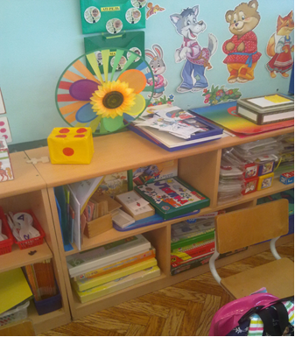
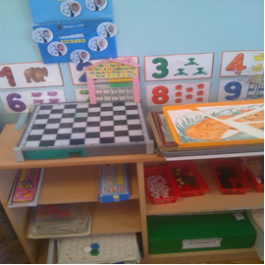
Развивающая среда
Формированию логического мышления детей во многом способствует развивающая среда. В старших группах нашего детского сада для этого направления созданы уголки познания.

Slide 7
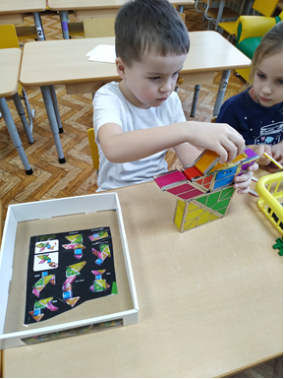
В них располагаются различные дидактические игры и пособия, направленные на развитие мыслительных процессов. Дети используют счётные палочки и палочки Кюизенера, блоки Дьенеша, кубики «Сложи узор», головоломки («Танграм», «Колумбово яйцо»), логические фигуры и настольно – печатные игры математического содержания («Уголки», «Форма и цвет», «Считай-ка» и другие), логические задачи и лабиринты, конструкторы и мозаики, шахматы и шашки.

Slide 8
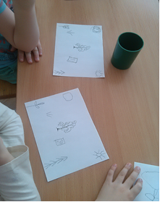
Взаимодействие с детьми
Ведущая педагогическая идея опыта заключается в создании необходимых условий для развития активного познания окружающего мира, логического мышления старших дошкольников посредством использования в образовательном процессе занимательного материала.
Организуя непосредственно образовательную деятельность в различных образовательных областях с детьми добиваюсь, чтобы ребенок из наблюдателя превратился в активного участника
Основное содержание НОД представляет собой совокупность игр и упражнений, направленных на решение поставленных задач. Если это занятие по развитию речи или по познанию, то игровые задания строятся на основе «Отгадай по признаку». Иногда включаю письменные задания по признаку «Слева, справа, ниже, выше - нарисуешь, как услышишь».

Slide 9
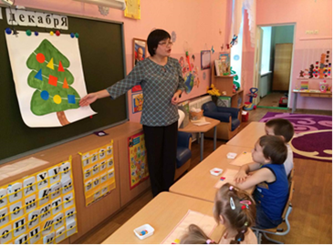
Организуя НОД, я направляю работу на развитие логического мышления через логико-математические игры.

Slide 10
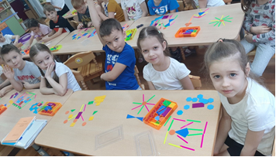
Включение заданий по развитию логического мышления на любом НОД формирует стремление ребёнка к размышлению и поиску, вызывает у него чувство уверенности в своих силах в возможностях своего интеллекта, предполагает создание эмоционально-психологического фона.

Slide 11
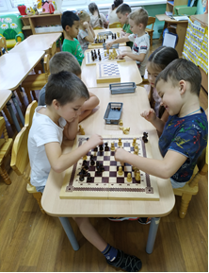
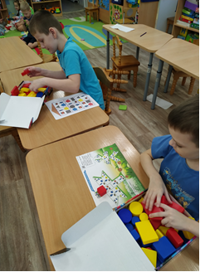
Находясь в группе большую часть времени, ребёнок может в удобный момент взять интересующий его материал и без помощи взрослого позаниматься с ним, а затем убедиться в правильности выполнения задания самостоятельно или со взрослым.

Slide 12
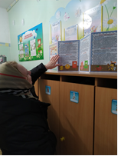
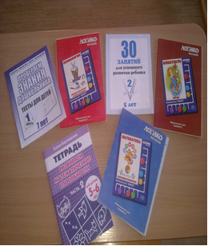
Взаимодействие с родителями
Вся работа по развитию у детей логического мышления проходит в тесном взаимодействии с родителями, поскольку семья является важнейшей сферой, определяющей развитие личности ребенка в дошкольные годы. Чтобы выявить просвещенность родителей в рамках темы моего опыта работы, с ними было проведено анкетирование. По результатам анкетирования я определила ряд мероприятий и форм работы с родителями, которые позволили бы мне достичь моей цели.
На собрании родителям были показаны игры, с целью обратить внимание родителей на мыслительную сторону развития дошкольников. Также для родителей проводились индивидуальные беседы с рекомендациями, консультации, оформлялись папки-раскладушки,

Slide 13
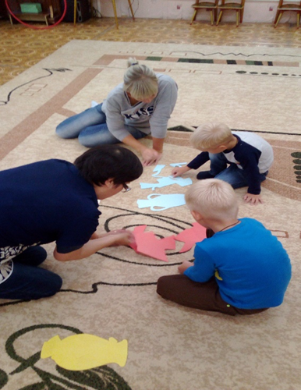
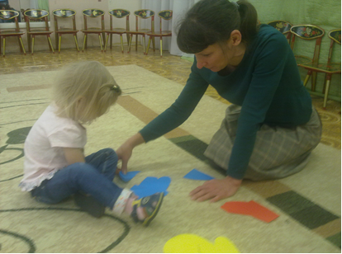
Стало доброй традицией проведение детско-родительских мероприятий по субботам, рекомендованных ИМЦ, где также в той или иной форме родителям предлагалось поиграть в игры на развитие логического мышления.

Slide 14
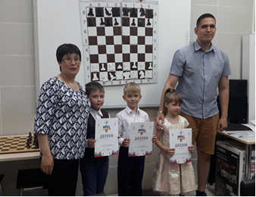
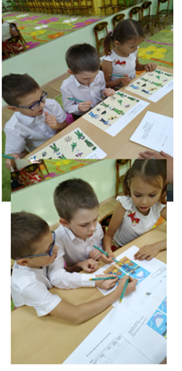
Результативность опыта
Работа приносит удовольствие, когда ты увидишь, что твои воспитанники становятся умными, любознательными, усидчивыми. Принимают участие в городских интеллектуальных конкурсах, таких как «Шахматный турнир», «Почемучки», «Юный математик»

Slide 15
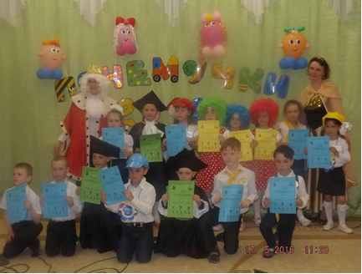
Заключение
Опыт показывает, что логико-математические игры дают большой заряд положительных эмоций, помогают детям закрепить и расширить знания об окружающем мире, у детей возрастает самоконтроль и самостоятельность в их деятельности, увеличивается багаж знаний по математике. Именно в этом виде деятельности происходит интеллектуальное и эмоционально-личностное развитие.
Считаю необходимым и в дальнейшей своей работе использовать логико-математические и дидактические игры для развития логического мышления детей. Формированию дошкольников логического мышления должно отводиться важное место.

Slide 16

Спасибо за внимание!

